Slide 1
ERASMUS+ PROJECT Competences for Resilient Smart Cities' Staff (CRISIS)
University of Minho
Isabel Ramos iramos@dsi.uminho.pt | Victor Barros vfbarros@dsi.uminho.pt | Francisco Silva fespincho@gmail.com

Slide 2
Cidades Inteligentes Resilientes Resilient Smart Cities (SC)

Slide 3
Cidades Inteligentes Resilientes Resilient Smart Cities (SC)
Antecipar, absorver, gerenciar e recuperar de grandes desastres, mudanças climáticas e outros desafios emergentes, adaptando-se às novas circunstâncias após a crise.
Utilização de tecnologia e soluções baseadas em dados para responder eficazmente aos desafios da cidade (força motriz)
Preocupações nos diversos níveis: Econômico, Ambiental, Social e Institucional
Promover o desenvolvimento sustentável, o bem-estar e o crescimento inclusivo
https://www.oecd.org/cfe/resilient-cities.htm

Slide 4
Áreas Impulsionadoras
Economia
Número diversificado de indústrias
Uma economia dinâmica para gerar crescimento
Condições que permitem que a inovação ocorra
Acesso a emprego, educação, serviços e formações/treinamento
Governança
Liderança e gestão claras
Adoção de abordagens estratégicas e integradas
Setor público com competências definidas
Governo aberto e transparente
Sociedade
Sociedade inclusiva e coesa
Redes ativas de cidadãos nas comunidades
Bairros seguros
Vida saudável dos cidadãos
Ambiente
Ecossistema sólido e diversificado
Infraestrutura a atender às necessidades básicas
Recursos naturais adequados disponíveis
Política coerente para o uso da terra
Source: OECD

Slide 5
O Profissional Responsável pela Resiliência das Cidades Smart City Resilient Officer (SCRO)
Responsabilidade a nível estratégico que possa tomar decisão e reportar diretamente ao prefeito da cidade e/ou vereador designado.
Estabeleça uma visão de resiliência convincente para sua cidade
Trabalha de forma transversal com todos os setores, departamentos e também com a comunidade local
Maximiza a inovação e minimizar o impacto de eventos imprevistos.

Slide 6
CRISIS Project Objectives
Fornecer
Fornecer de forma estruturada e sistemática uma estrutura para promover a educação dos profissionais das cidades sobre resiliência
Minimizar / Potencializar
Minimizar as lacunas de competência e potencializar as habilidades para os profissionais das cidades sobre resiliência,
Desenvolver
Desenvolver um currículo inovador para SCROs, fornecendo ferramentas de aprendizado inovadoras,
Construir / Melhorar
Desenvolvimento do trabalho entregue em outros projetos ERASMUS+, como o projeto SmartDevOps,
Promover
Promover a Colaboração com a comunidade Europeia na educação de profissionais para acompanhar a evolução das Cidades e a transformação digital.

Slide 7
Sobre o Projeto Erasmus+ CRISIS Competences for Resilient Smart Cities' Staff (CRISIS)

Slide 8
CRISIS Results Outlined vs Objectives
Self Assessment Tool (SCRO)
Certification course (MOOC)
SCRO Competences
Fornecer de forma estruturada e sistemática para capacitar o professional
Elencar um conjunto de Competências, habilidades e atitudes para o Profissional Responsável pela Resiliência das Cidades
Desenvolver um currículo inovador para SCROs, fornecendo ferramentas de aprendizado inovadoras
Promover colaboração entre os diversos países da europa

Slide 9
SCRO Competences

Slide 10
IN SEARCH OF A COMPETENCIES FRAMEWORK
CRISIS
Technical Report
DevOps and Competences for Smart Cities
PROJECT
CRISIS CORE COMPETENCES
PROPOSAL
CRISIS Core Competences
Infrastructure & Environment
Economy & Society
Transversal
Leadership & Strategy
City Resilience Framework
Foundational Skills in Smart Cities
EMSI
Resilient Skills
Skills4Cities Project
20 CORE COMPETENCES

Slide 11
COMPETENCIES IN A NUTSHELL
Leadership & Strategy [7]
CRISIS Core Competences
Infrastructure & Environment
Economy & Society
Transversal
Leadership & Strategy
Planning for SC resilience
Managing the transformation to a resilient SC
Transforming cities through digital innovation
Identifying resilience risks
Assessing and quantifying resilience risks
Improving SC Resilience using digital tools
Monitoring and controlling SC resilience
Notes:
This group contains the competencies that a smart city professional's educational background should provide, in order to deal effectively with the abrupt changes, pressures, and strains that a smart city will experience. It involves designing, managing, coordinating, and directing actions across many organizations within the city's ecosystem in order to achieve the required level of resilience and overcome unpleasant situations.

Slide 12
COMPETENCIES IN A NUTSHELL
Infrastructure & Environment [6]
CRISIS Core Competences
Infrastructure & Environment
Economy & Society
Transversal
Leadership & Strategy
Assessing and managing SC assets and services
Learning SC enabling technologies
Geoservices and Digital Twins of SC
SC urban planning and critical city’s infrastructures
Developing blue-green infrastructures in SC
Using SC standards for resilience
Notes:
The set of Smart City skills includes necessary abilities required of a higher-ranking official in order to create and implement a roadmap of projects, tasks, and activities necessary to change a city into a smart one and reach the intended result of resilient.

Slide 13
COMPETENCIES IN A NUTSHELL
Economy & Society [5]
CRISIS Core Competences
Infrastructure & Environment
Economy & Society
Transversal
Leadership & Strategy
Managing SC stakeholders and developing citizen networks
Data analytics for SC Decision Making
SC security and safety establishment
Organizing the SC for resilience using agile principles
Establishing financial programs for resilient development and disaster recovery
Notes:
Business management abilities are those that a professional in charge of an organization should possess in order to ensure that the firm's objectives are realized. Financial management abilities, on the other hand, are concerned with planning, organizing, directing, and managing financial activities such as money procurement and utilization, as well as applying general management principles to the organization's financial resources.

Slide 14
COMPETENCIES IN A NUTSHELL
Transversal Competences [2]
CRISIS Core Competences
SC Organisation
SC Business and Financial Management
Transversal
SC Resilience Management
Decision Making and Problem Solving
Crisis management
Notes:
According to UNESCO the skills are those typically considered as not specifically related to a particular job, task, academic discipline or area of knowledge but as skills that can be used in a wide variety of situations and work settings. These skills are increasingly in high demand for learners to successfully adapt to changes and to lead meaningful and productive lives.

Slide 15
Self Assessment Tool (SCRO)

Slide 16
Main keywords that feature the proficiency levels
Assessed dimensions | Foundation | Intermediate | Advanced | Specialized
Complexity of tasks | Simple task | Tasks, and well-defined and nonroutine problems | Most appropriate tasks | Solve complex problems with many interacting factors
Autonomy | With guidance | On my own | Guiding others | Integrate to contribute into the professional practice and to guide others
 | Autonomy and with guidance when needed | Independent and according to my needs | Able to adapt to others in a complex context | Propose new ideas and processes
Cognitive domain | Basic knowledge | Comprehension / Application | Analysis / Synthesis | Evaluation / Anticipation

Slide 17
Main keywords that feature the proficiency levels
SCROs Competencies | Item | Proficiency Levels
Assessing and managing SC assets and services Coordinating the usage of Smart Cities (SC) assets and services requires a common awareness of the situation and a capacity to share information with others. It includes how to support communication and coordination of Smart Cities (SC) systems to minimize disrupting problems, especially during the critical period of responding to hazards and disasters. The SC Resilience Officers (SCRO) must analyse existing SC indicators to monitor and assess the performance and sustainability of SC resources. | With appropriate guidance where needed, I can detect common assets, services, and resources that are credible and reliable. | 1 (Foundation)
 | Independently, according to my own needs, I can analyse the credibility and reliability of well-defined sources of assets, services and resources of the SC. | 2 (Intermediate)
 | According to my own needs and those of others, and in complex contexts, I can evaluate the credibility and reliability of different assets, services and resources available. | 3 (Advanced)
 | At a specialized level, I can create solutions to solve complex problems with many interacting factors, taking advantage of the available assets, services and resources | 4 (Specialized)

Slide 20
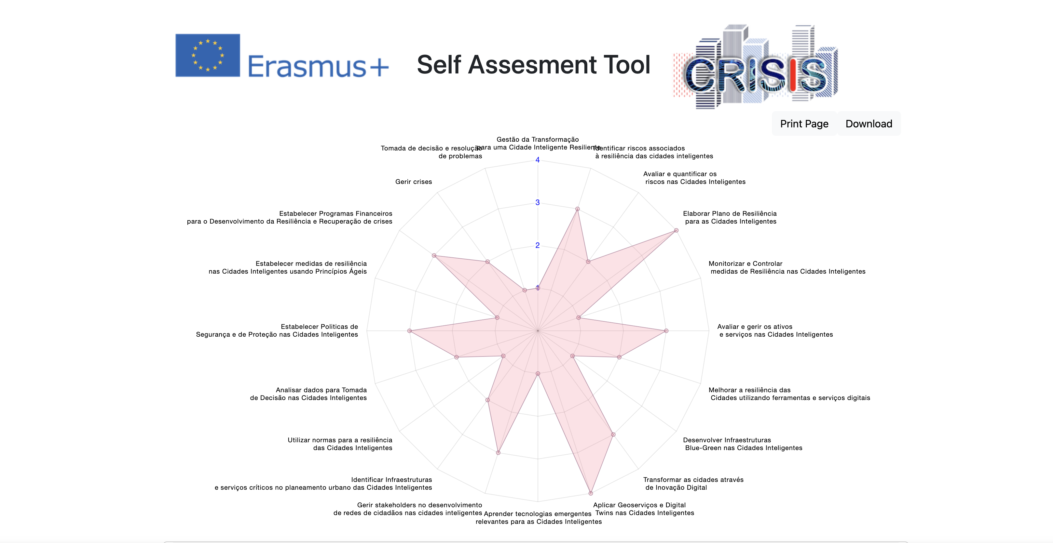

Slide 21
Experimenting with the tool
(CRISIS MOOC) Registration Form
https://crisisprojestg.wpengine.com/my-app/
Share with us!
Thank you!
crisis@dsi.uminho.pt

Slide 22
Certification Course (MOOC) *Pilot

Slide 23
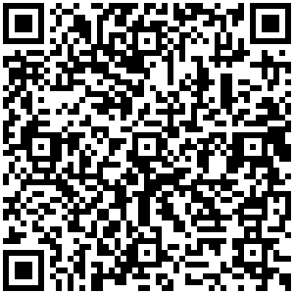
Acesso
(CRISIS MOOC) Registration Form
https://docs.google.com/forms/d/e/1FAIpQLSc2vYB8K3IGozWLrVHaBlEUUOfXtpLfQbTOaLHLcJPfWsLp6g/viewform
(CRISIS MOOC) LMS - Learning Management System:
https://elearning.daissy.eu/course/index.php?categoryid=7

Slide 24
Como será conduzido?
Fases:
Fase 1 - 6 módulos introdutórios + 1 trabalho prático opcional (substitui uma falha em um módulo)
Fase 2 - 6 módulos obrigatórios + 1 trabalho prático opcional (substitui uma falha em um módulo)
Fase 3 - 8 módulos eletivos (seleção de 3 dos 8 módulos disponibilizados) → CRISIS Self Asessment Tool
Fase 4 - Trabalho Prático (substitui a reprovação em três módulos).
Avaliação:
Avaliação consistirá em 8 questões de múltipla escolha (MCQs), selecionadas aleatoriamente de um grupo de 15 MCQs.
Sessões online:
Teremos duas sessões online por módulo.
O MOOC Português será quinta-feira das 13h30 às 15h30.
A conclusão de um módulo implica responder corretamente pelo menos 5 das 8 perguntas. (Taxa de sucesso igual ou superior a 62,5% no teste de avaliação).

Slide 25
Avaliação por Módulo

Slide 30
CRISIS SCRO MOOC Schedule Portuguese Version
Fase 1:
Módulos Principais
Semana Data de Início Módulo
1 | 23/03/2023 | Transformar as cidades através de Inovação Digital (Módulo 1)
 | Gerir a Transformação Digital em uma Cidade Inteligente Resiliente (Módulo 9)
2 | 30/03/2023 | Identificar Infraestruturas e serviços críticos no planeamento urbano das Cidades Inteligentes (Módulo 13)
 |  | Aprender tecnologias emergentes relevantes para as Cidades Inteligentes (Módulo 11)
3 | 06/04/2023 | Gerir stakeholders no desenvolvimento de redes de cidadãos nas cidades inteligentes (Módulo 12)
 |  | Identificar riscos associados à resiliência das cidades inteligentes (Módulo 2)
4 | 20/04/2023 | Projeto Final 1

Slide 31
CRISIS SCRO MOOC Schedule Portuguese Version
Fase 2:
Módulos Avançados
Semana
Data de Início
Módulo
Elaborar Plano de Resiliência para as Cidades Inteligentes
5
27/04/2023
Avaliar e quantificar os riscos nas Cidades Inteligentes
Avaliar e gerir os ativos e serviços nas Cidades Inteligentes
6
04/05/2023
Monitorizar e Controlar medidas de Resiliência nas Cidades Inteligentes
Gerir Crises
7
11/05/2023
Melhorar a resiliência das Cidades utilizando ferramentas e serviços digitais
8
18/05/2023
Projeto Final 2

Slide 32
CRISIS SCRO MOOC Schedule Portuguese Version
Fase 3: Módulos Optativos Fase 4: Projeto Final
Semana
Data de Início
Módulo
Analisar dados para Tomada de Decisão nas Cidades Inteligentes
9
25/05/2023
Desenvolver Infraestruturas Blue-Green nas Cidades Inteligentes
Aplicar Geoserviços e Digital Twins nas Cidades Inteligentes
10
01/06/2023
Utilizar normas para a resiliência das Cidades Inteligentes
Estabelecer medidas de resiliência nas Cidades Inteligentes usando Princípios Ágeis
11
08/06/2023
Estabelecer Programas Financeiros para o Desenvolvimento da Resiliência e Recuperação de crises
Estabelecer Politicas de Segurança e de Proteção nas Cidades Inteligentes
12
15/06/2023
Tomada de decisão e resolução de problemas
13 - 16
22/06/2023 -
20/07/2023
Projeto Final 3 (Escolher entre 3 opções)

Slide 33
Questões?

Slide 34
Obrigado!
Isabel Ramos, Victor Barros, Franciso Silva | Isabel Ramos, Victor Barros, Franciso Silva | Francisco Silva
 | crisis@dsi.uminho.pt

